Slide 1

NEVYHOŘTE
JAK SPRÁVNĚ ZACHÁZET S MOBILNÍM TELEFONEM A ZABRÁNIT MOŽNÉMU VYHOŘENÍ
Juhaňáková Ema

Slide 2


ZÁSADY NABÍJENÍ MOBILNÍHO TELEFONU
KDYŽ JE MOBIL NABITÝ, NENECHÁVEJTE HO NA NABÍJEČCE ABY SE NEPŘEHŘÁL
PŘI NABÍJENÍ SUNDEJTE OBAL MOBILU

Slide 3
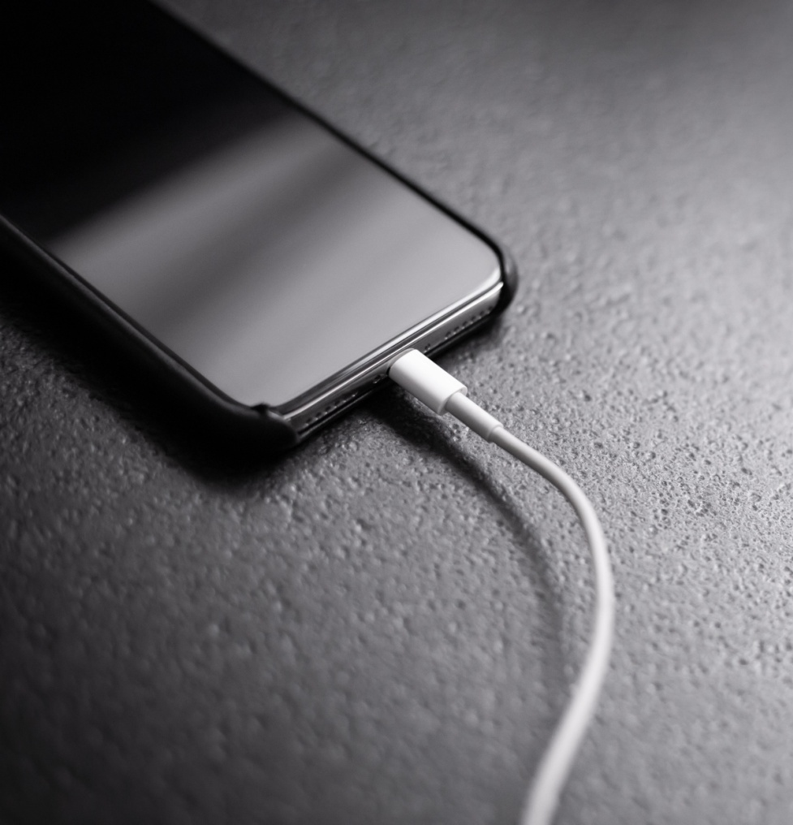
ZÁSADY NABÍJENÍ MOBILNÍHO TELEFONU
TELEFON SE DOPORUČUJE NABÍJET KDYŽ JE BATERIE SNÍŽENA NA 20- 30% A PŘESTAT NABÍJET KDYŽ BATERIE DOSÁHNE 80-90%

Slide 4
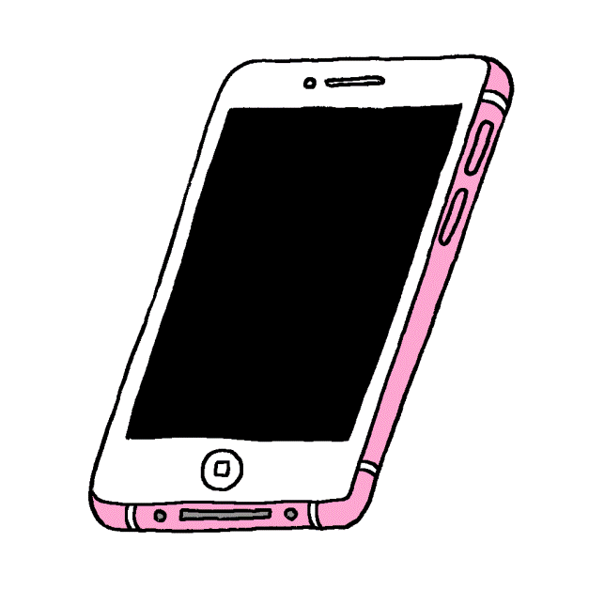
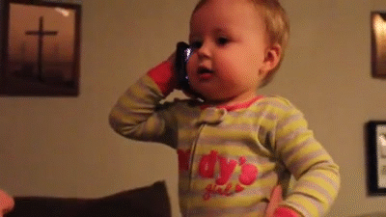
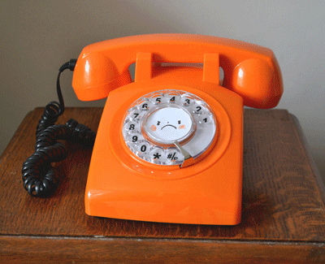



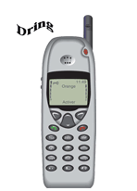

Slide 5

RIZIKA
Pokud se telefon přehřeje, zdrojem tepla bývá procesor, baterie nebo obrazovka
Nenabíjejte mobil přes noc
Nadměrné nabíjení snižuje životnost

Slide 6
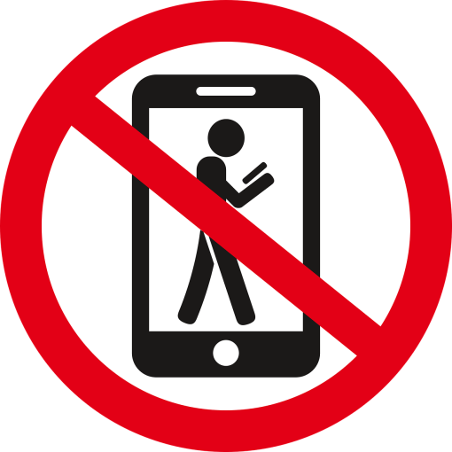
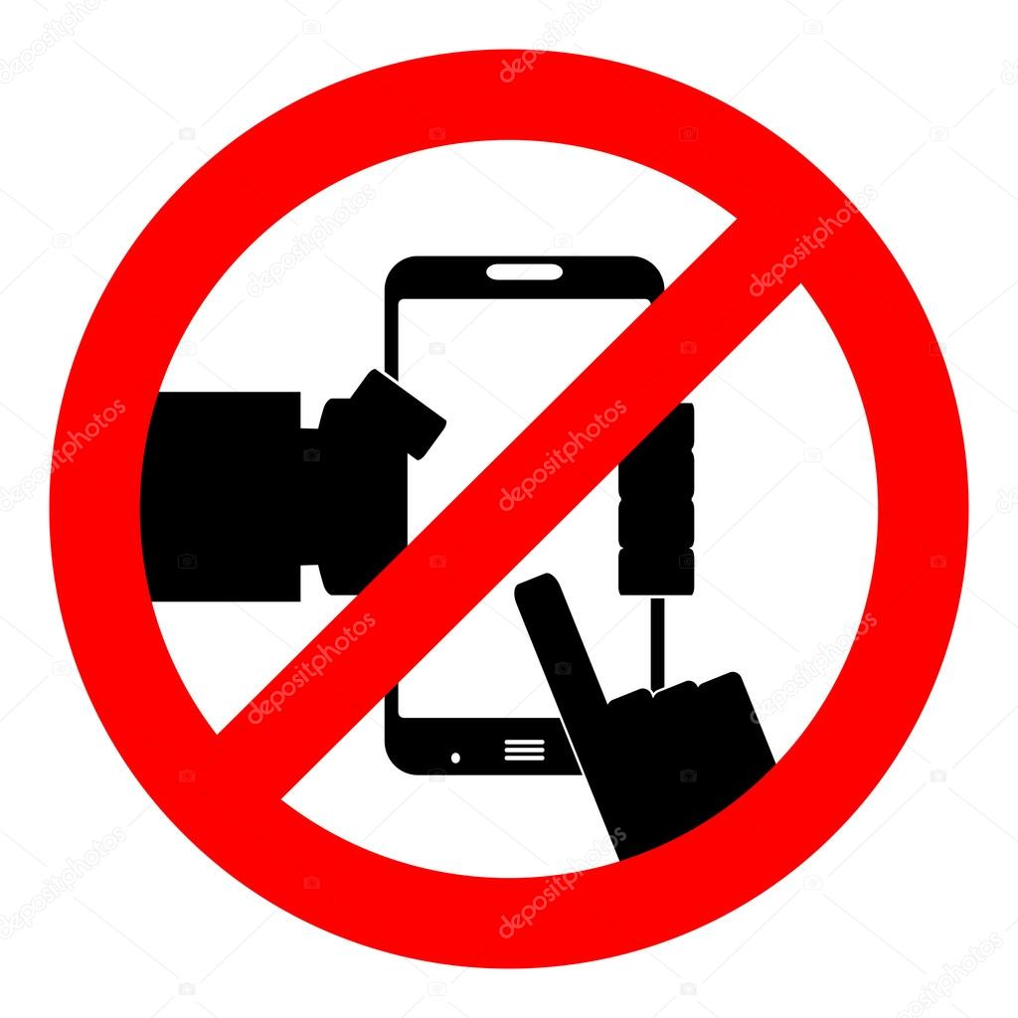
ZAJÍMAVOSTI
Baterie se nenachází jen v mobilu. Baterie se může nacházet např.: v elektrické koloběžce…
Rozbité mobily a další spotřebiče můžeme dát např.: na sběrný dvůr

Slide 7
TEĎ UŽ VÍM, ŽE NEVYHOŘÍM

